Slide 1
MÔN TIN HỌC LỚP 7
Bổ sung: Bài…. Tên bài:………………….
Giáo viên: ……………..

Slide 3
Quan sát bảng danh sách và hoàn thành nội dung sau:
KHỞI ĐỘNG
Phiếu bài tập 1
Câu 1: Thực hiện tìm địa chỉ của khách hàng Thanh Trúc trong bảng danh sách khách hàng?
Câu 2: Em đã thực hiện tìm kiếm khách hàng Thanh Trúc trong danh sách bằng cách nào?
Câu 3: Nêu ví dụ trong cuộc sống hàng ngày về hoạt động tìm kiếm?

Slide 4
Câu 1: Địa chỉ của khách hàng Thanh Trúc trong bảng danh sách khách hàng.
KHỞI ĐỘNG
Phiếu bài tập 1

Slide 5
Câu 2: Thực hiện tìm kiếm khách hàng Thanh Trúc bằng cách thực hiện tìm lần lượt từ đầu đến cuối danh sách, chừng nào chưa tìm thấy và chưa tìm hết thì còn tìm tiếp, tìm thấy và tìm hết danh sách thì dừng lại.
KHỞI ĐỘNG
Phiếu bài tập 1
Câu 3: Ví dụ
- Tìm kiếm sách tin học 7 trong danh mục sách giáo khoa.
- Tìm kiếm học sinh sinh vào tháng 6 trong danh sách học sinh của lớp.

Slide 6
Tin học
Chủ đề 5
Bài 14: Thuật toán tìm kiếm tuần tự
Nội dung:
- Hoạt động 1: Thuật toán tìm kiếm tuần tự;
Hoạt động 2: Mô tả thuật toán tìm kiếm tuần tự.

Slide 7
Tin học
Bài 14: Thuật toán tìm kiếm tuần tự
KHÁM PHÁ

Slide 8
Bài 14: Thuật toán tìm kiếm tuần tự
Thảo luận nhóm
Nhóm 1: Xác định input, output cho bài toán tìm kiếm khách hàng trong tình huống khởi động.
Nhóm 2: Cấu trúc điều khiển nào được sử dụng trong bài toán.
Nhóm 3: Hoạt động lặp trong bài toán là gì?
Nhóm 4: Điều kiện cần kiểm tra để dừng vòng lặp là gì?

Slide 9
Chia sẻ kết quả thảo luận của nhóm
Nhóm 1: Xác định input, output bài toán:
Input: Danh sách khách hàng
Output: Địa chỉ của khách hàng cần tìm
Nhóm 2: Cấu trúc lặp được sử dụng trong bài toán
Nhóm 3: Hoạt động lặp: Tìm tên khách hàng trong danh sách.
Nhóm 4: Điều kiện dừng vòng lặp:
Điều kiện 1: kiểm tra họ tên khách hàng có đúng là họ tên cần tìm không
Điều kiện 2: kiểm tra đã hết danh sách chưa
Chừng nào chưa tìm thấy và chưa tìm hết thì còn tìm tiếp.

Slide 10
Tin học
Bài 14: Thuật toán tìm kiếm tuần tự
1. Thuật toán tìm kiếm tuần tự
KẾT LUẬN
- Thuật toán tìm kiếm tuần tự thực hiện tìm lần lượt từ đầu đến cuối danh sách, chừng nào chưa tìm thấy và chưa tìm hết thì còn tìm tiếp.

Slide 11
Tin học
Bài 14: Thuật toán tìm kiếm tuần tự
Hoạt động 2:
Hoạt động 2: Mô tả thuật toán tìm kiếm tuần tự

Slide 12
Hoạt động 2: Mô tả thuật toán tìm kiếm tuần tự
Làm việc theo nhóm 4
Quan sát sơ đồ khối và hoàn thành bảng 1- Các bước tìm địa chỉ khách hàng tên “Thanh trúc”

Slide 13
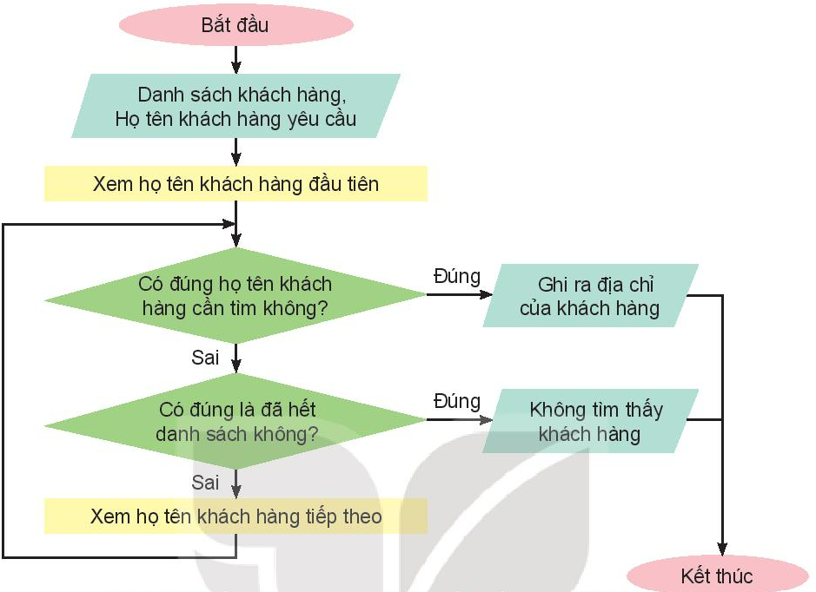
Hoạt động 2: Mô tả thuật toán tìm kiếm tuần tự
Các bước tìm địa chỉ khách hàng
Sơ đồ khối

Slide 14
Chia sẻ kết quả thảo luận của nhóm
Lần lặp | Tên khách hàng | Có đúng là khách hàng cần tìm không? | Có đúng là đã hết danh sách không?
1
Nguyễn An
Sai
Sai
2
Trần Bình
Sai
Sai
3
Hoàng Mai
Sai
Sai
4
Thanh Trúc
Đúng
Các bước tìm địa chỉ khách hàng

Slide 15
2. Mô tả thuật toán tìm kiếm tuần tự
Bước 1: Xét phần tử đầu tiên của danh sách
Bước 2: Nếu giá trị của phần tử đang xét bằng giá trị cần tìm thì chuyển sang Bước 4, nếu không thì thực hiện bước tiếp theo (Bước 3)
Bước 3: Kiểm tra đã hết danh sách chưa. Nếu đã hết danh sách thì chuyển qua bước 5, nếu chưa thì lặp lại từ bước 2.
Bước 4: Trả lời “Tìm thấy” và chỉ ra vị trí tìm được; Kết thúc.
Bước 5: Trả lời “Không tìm thấy”; Kết thúc.

Slide 16
Làm việc cá nhân
Câu 1: Thuật toán tìm kiếm tuần tự thực hiện công việc gì?
A. Lưu trữ dữ liệu
B. Sắp xếp dữ liệu theo chiều tăng dần
C. Xử lý dữ liệu
D. Tìm kiếm dữ liệu cho trước trong một danh sách đã cho

Slide 17
Làm việc cá nhân
Câu 2: Thuật toán tìm kiếm tuần tự thực hiện công việc như thế nào?
A. Sắp xếp lại dữ liệu theo thứ tự của bảng chữ cái
B. Xem xét mục dữ liệu đầu tiên, sau đó xem xét lần lượt từng mục dữ liệu tiếp theo cho đến khi tìm thấy mục dữ liệu được yêu cầu hoặc đến khi hết danh sách.
C. Chia nhỏ dữ liệu thành từng phần để tìm kiếm.
D. Bắt đầu từ vị trí bất kì của danh sách.

Slide 18
Tin học
Bài 14: Thuật toán tìm kiếm tuần tự
Luyện tập

Slide 19
TRÒ CHƠI
TIẾP SỨC
Luật chơi: Chia lớp thành 2 đội; mỗi đội chọn ra 7 bạn xếp thành 2 hàng chơi tiếp sức. Bạn thứ 1 đọc đề bài trên màn hình rồi hoàn thành lần lặp thứ 1, xong quay về chuyền phấn cho bạn thứ 2 rồi xuống đứng cuối hàng. Bạn thứ 2 đọc đề bài và hoàn thành nội dung lần lặp thứ 2, xong quay về chuyền phấn cho bạn thứ 3…. Tiến hành đến khi hoàn thành bài toán

Slide 20
TRÒ
CHƠI
TIẾP SỨC
Cho danh sách tên các nước sau đây:
Bolivia, Albania, Scotland, Canada, Vietnam, Iceland, Portugal, Greenland, Germany
Điền các bước thực hiện thuật toán tìm kiếm tuần tự để tìm tên nước Iceland trong danh sách trên

Slide 21
Điền các bước thực hiện thuật toán tìm kiếm tuần tự để tìm tên nước Iceland trong danh sách trên
Lần lặp | Tên Nước | Có đúng tên nước cần tìm không? | Có đúng là đã hết danh sách không? | Đầu ra
1
Bolivia
Sai
Sai
2
Albania
Sai
Sai
3
Scotland
Sai
Sai
4
Việt Nam
Sai
Sai
5
Iceland
Đúng
Iceland

Slide 22
Tin học
Bài 14: Thuật toán tìm kiếm tuần tự
VẬN DỤNG

Slide 23
Bài tập: Lập danh sách các cuốn sách trong tủ sách lớp em:
Toán học, Văn học, Âm nhạc, Mỹ thuật, Tin học, Vật lý, Hóa học
Điền các bước thực hiện thuật toán tìm kiếm tuần tự để tìm tên sách Hóa học trong danh sách trên.

Slide 24
Tin học
Bài 14: Thuật toán tìm kiếm tuần tự

Slide 25
Nhận xét đánh giá

Slide 26
Nhận xét đánh giá

Slide 27
Nhận xét đánh giá

Slide 28
Nhận xét đánh giá

